Slide 1


Suradnja Dječjeg vrtića „Stankovci” s kulturno-umjetničkim društvom „Vinac”

Slide 2
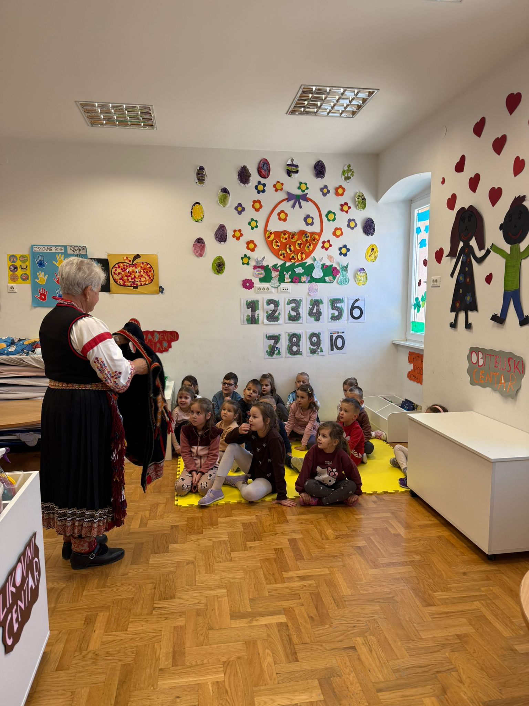
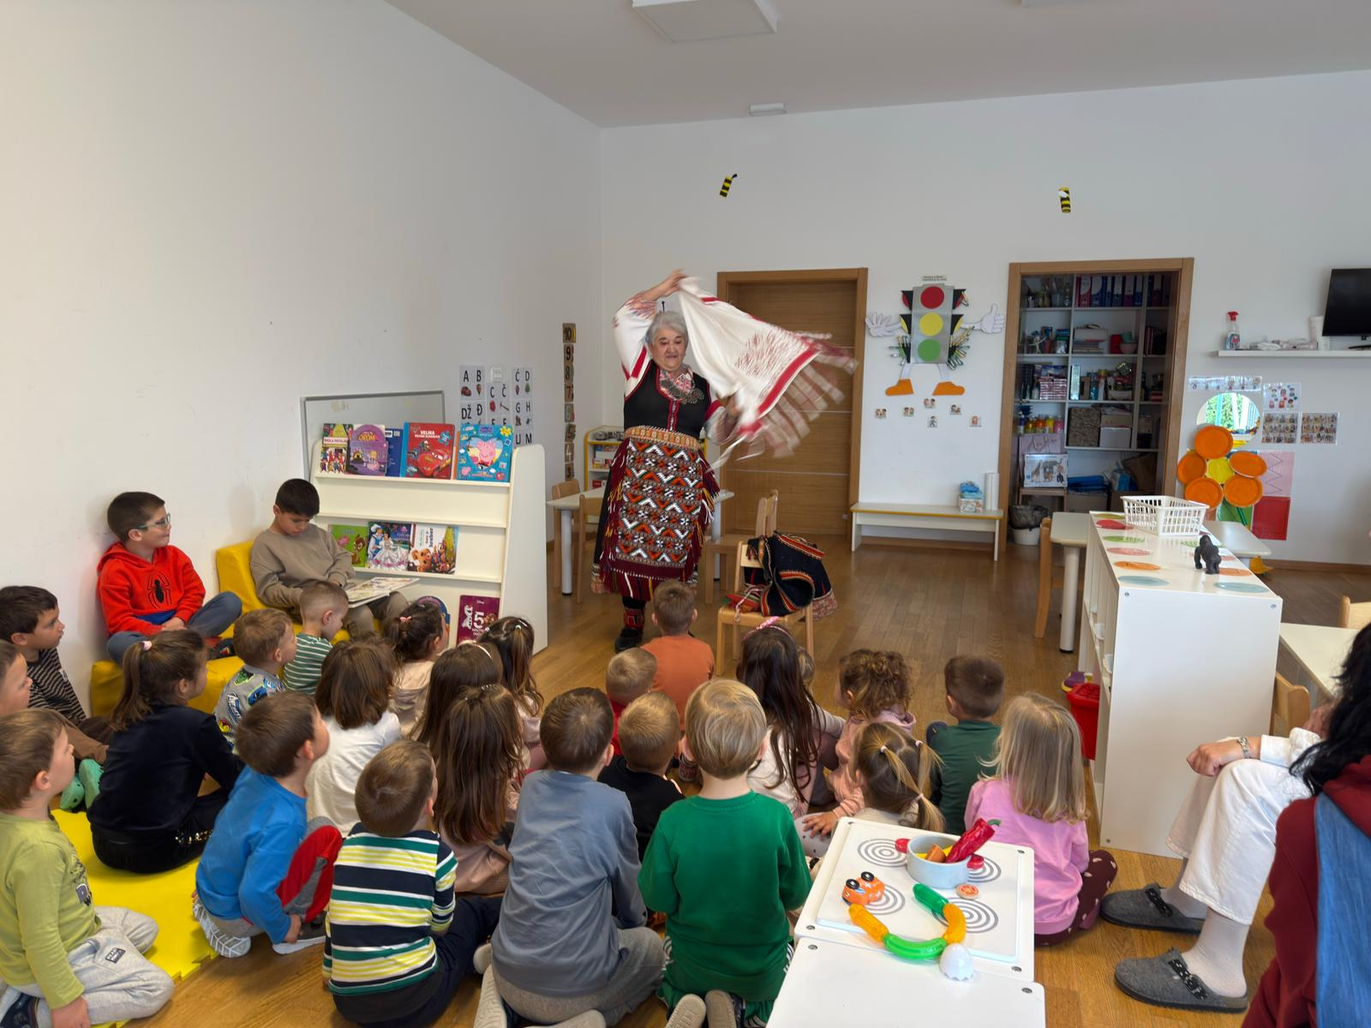
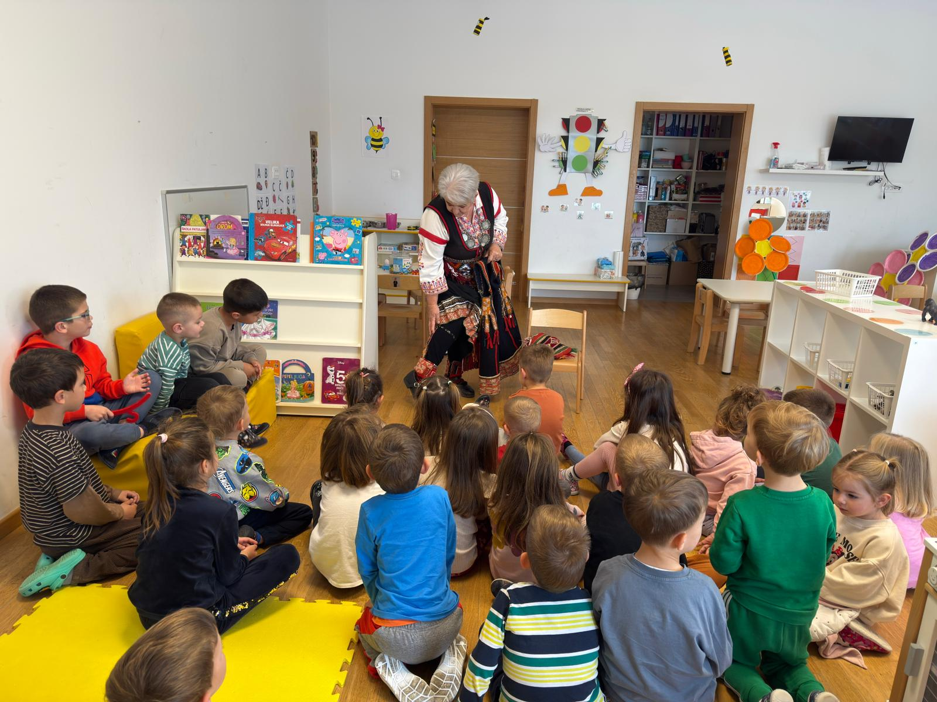
U suradnji s KUD-om „Vinac”,u našem je vrtiću gostovala voditeljica koja je, odjevena u narodnu nošnju, djeci nastojala približiti tradiciju, način života i običaje koje njeguje njihovo društvo

Slide 3
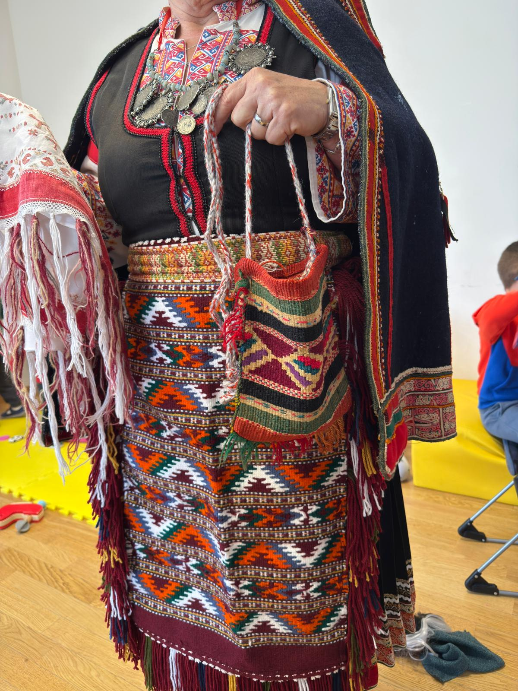
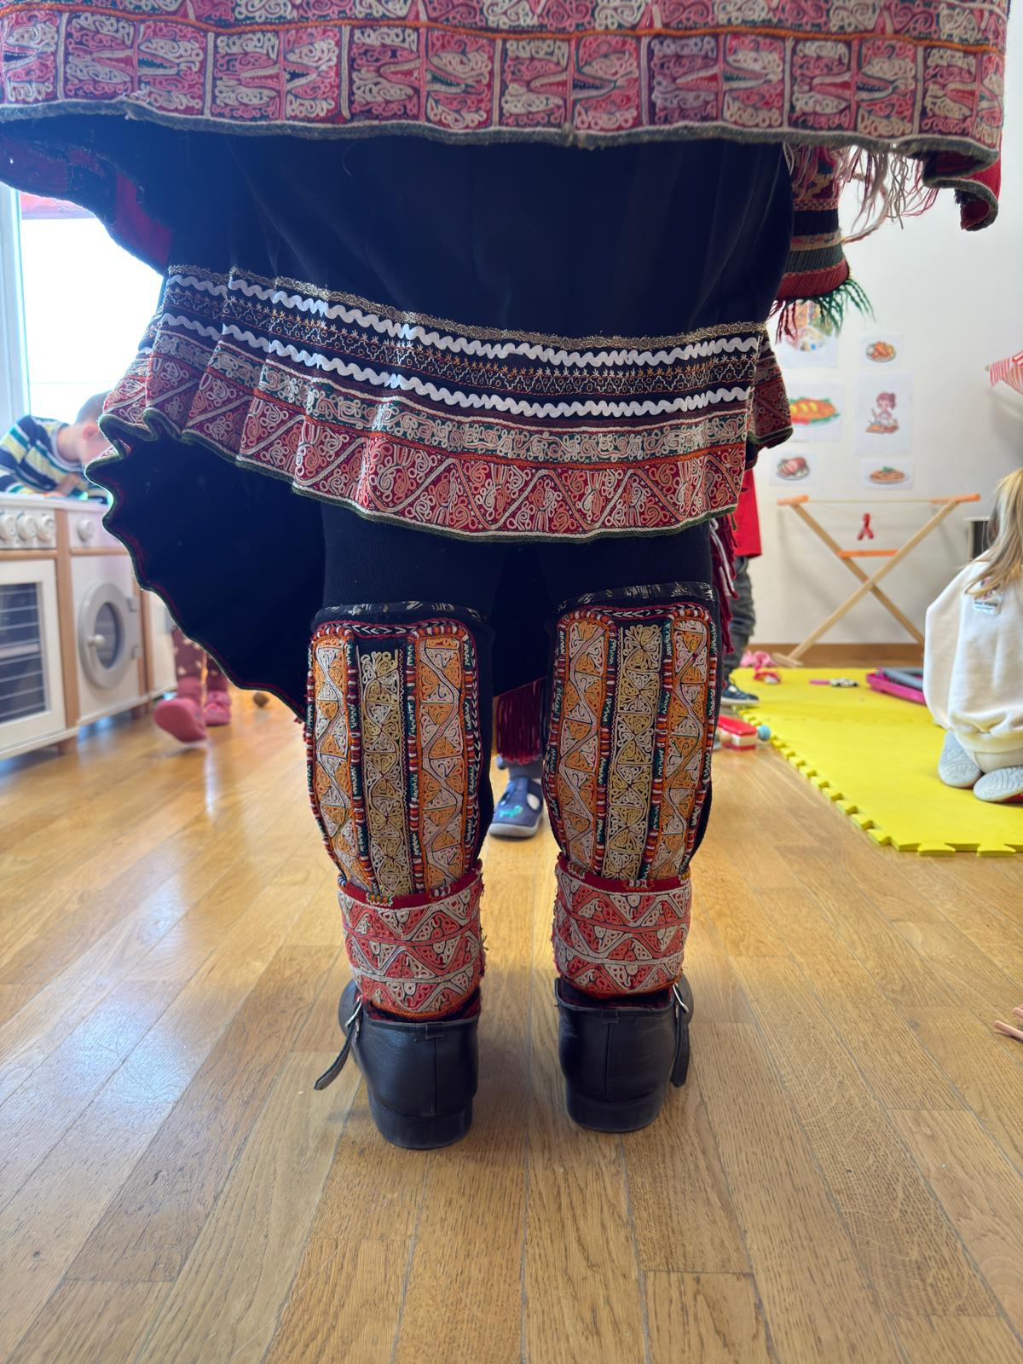
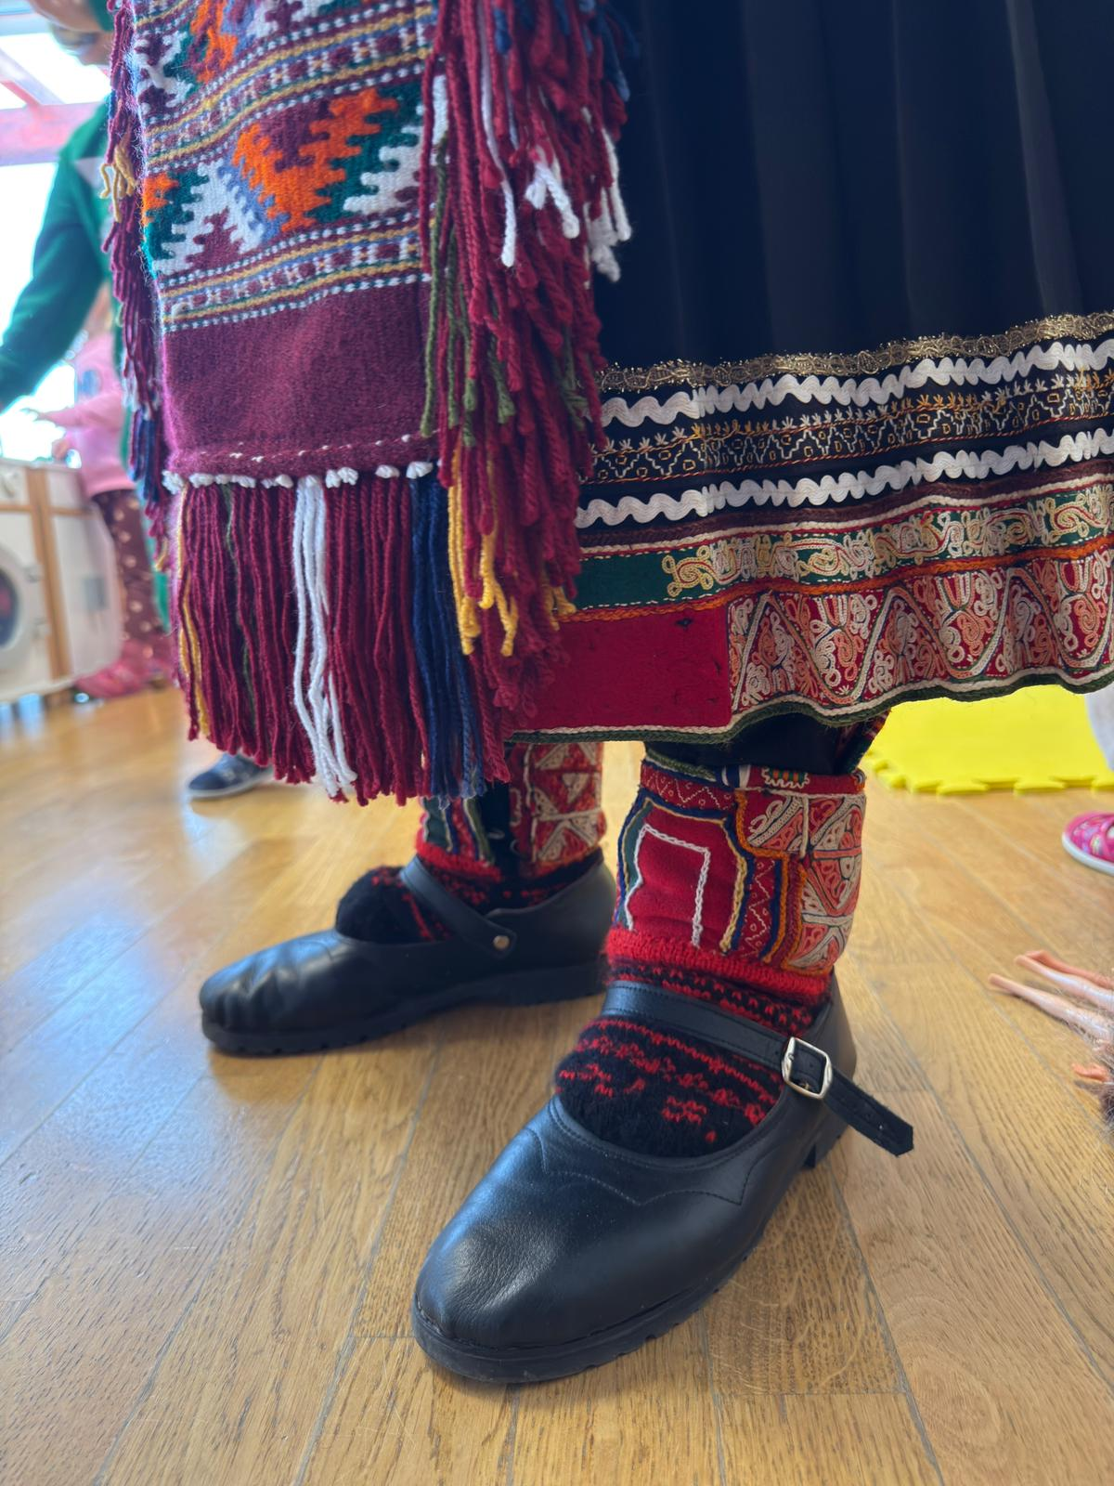
Djeci je pomno pokazala svaki komadić narodne nošnje

Slide 4
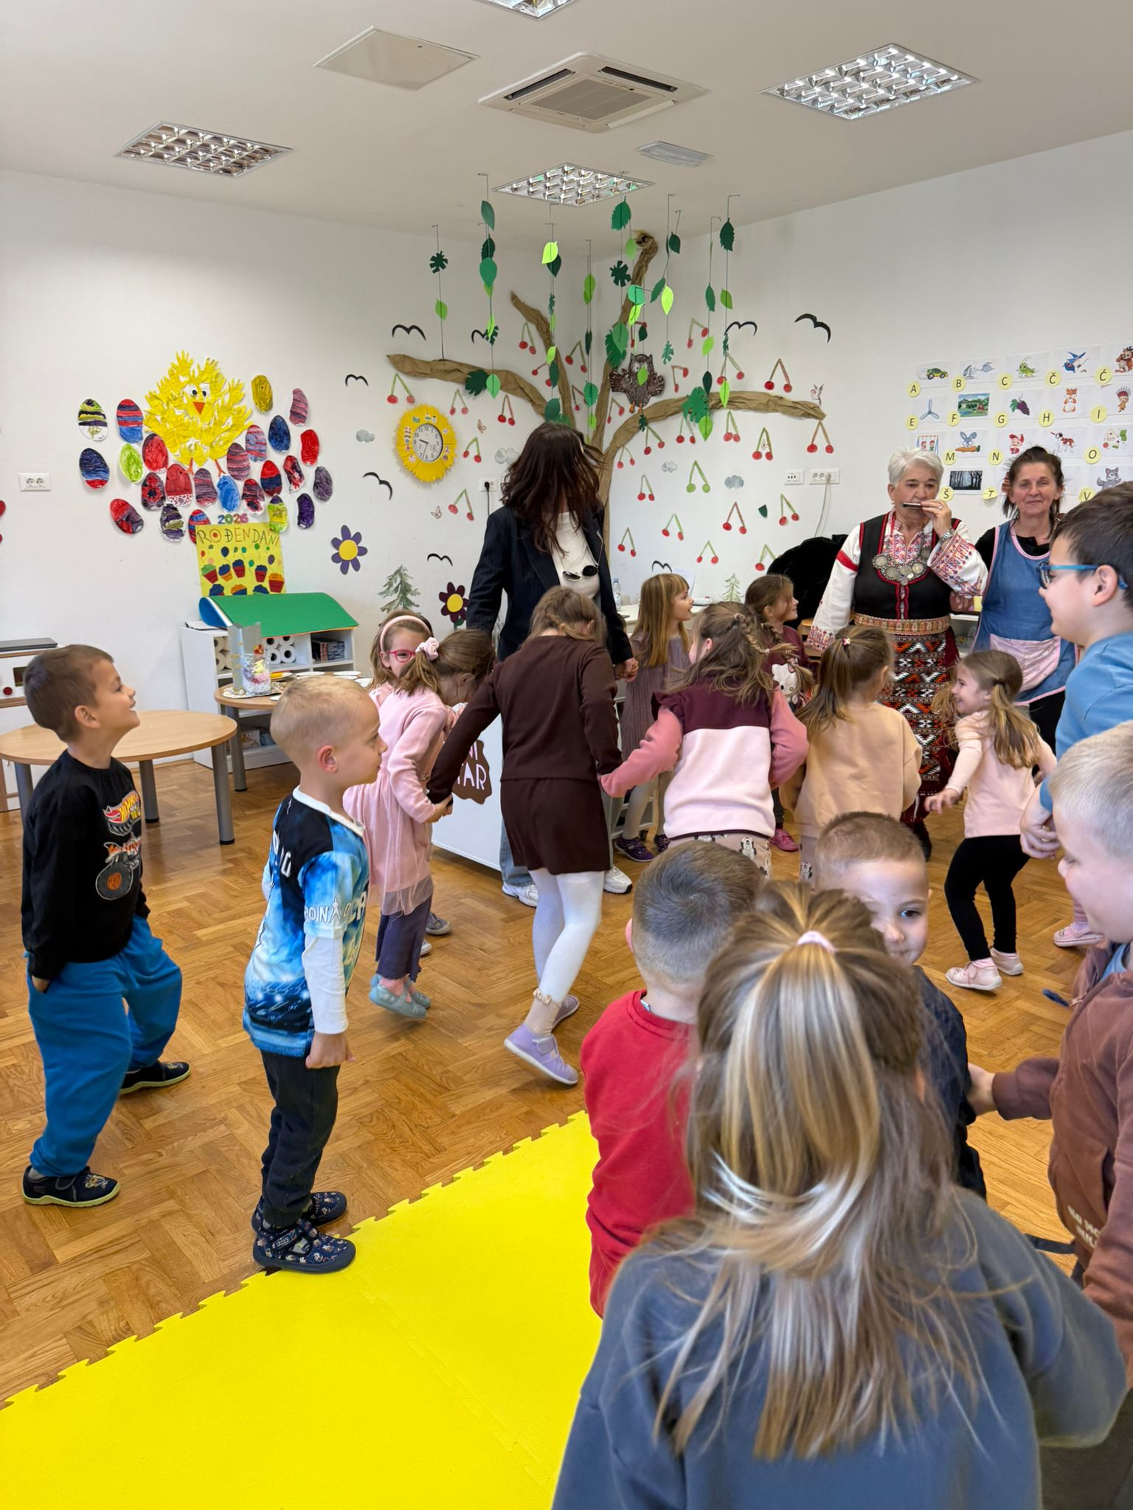
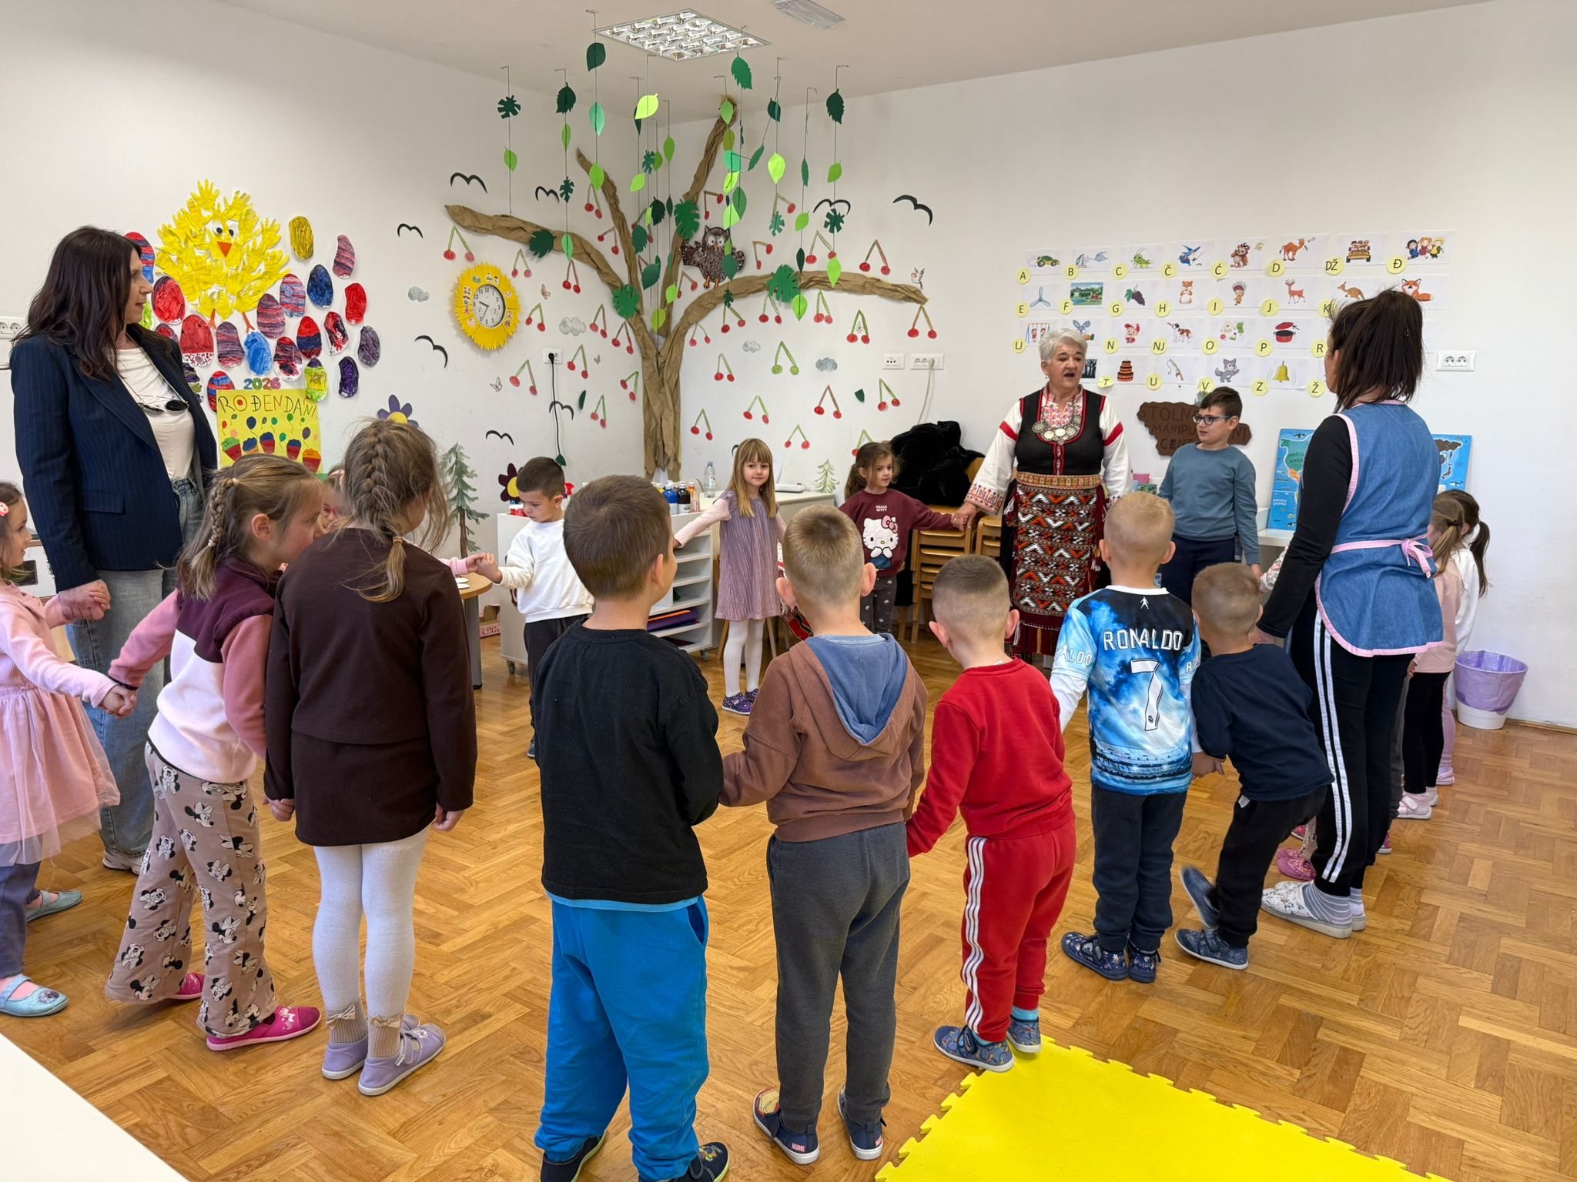
Zaplesali smo i kolo...

Slide 5
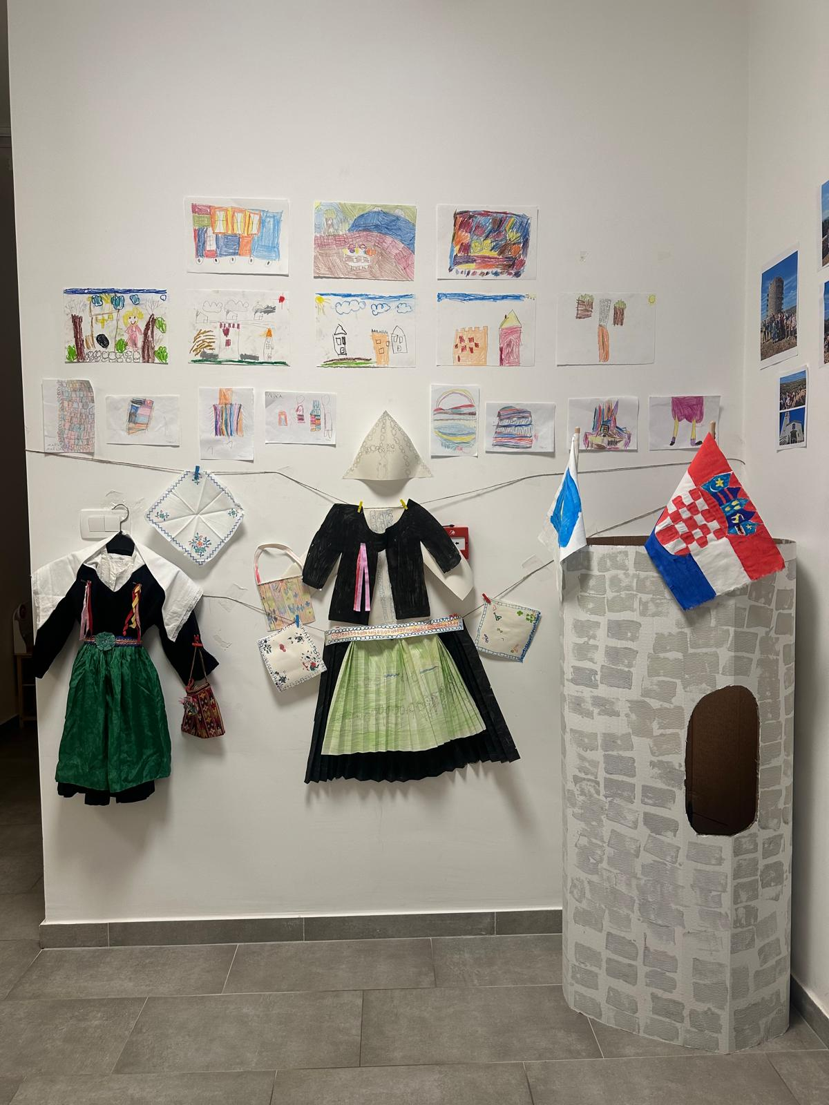
Inspirirani originalnom narodnom nošnjom, djeca su imala priliku stvoriti vlastitu... Na taj način nastao je naš novi centar „Čuvari naše prošlosti”

